Slide 1
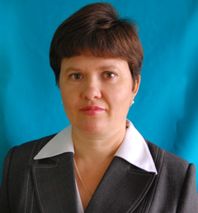
Атюрьевский муниципальный район
Портфолио
Волгапкиной
Нины Дмитриевны,
учителя русского языка и литературы
МБОУ «Атюрьевская средняя общеобразовательная школа №2»
Атюрьевского муниципального района

Slide 2
Общие сведения
Дата рождения: 17.02.1968 г.
Профессиональное образование: высшее, 1990 г.,
МГУ им. Н.П.Огарева,
По специальности: преподаватель русского языка и литературы
№ диплома: УВ №435606, дата выдачи: 28.06.1990 г.
Стаж педагогической работы (по специальности):29 лет.
Общий трудовой стаж: 29 лет.
Наличие квалификационной категории: Первая квалификационная категория (Приказ № 363 от 06.04.2015г.)

Slide 3
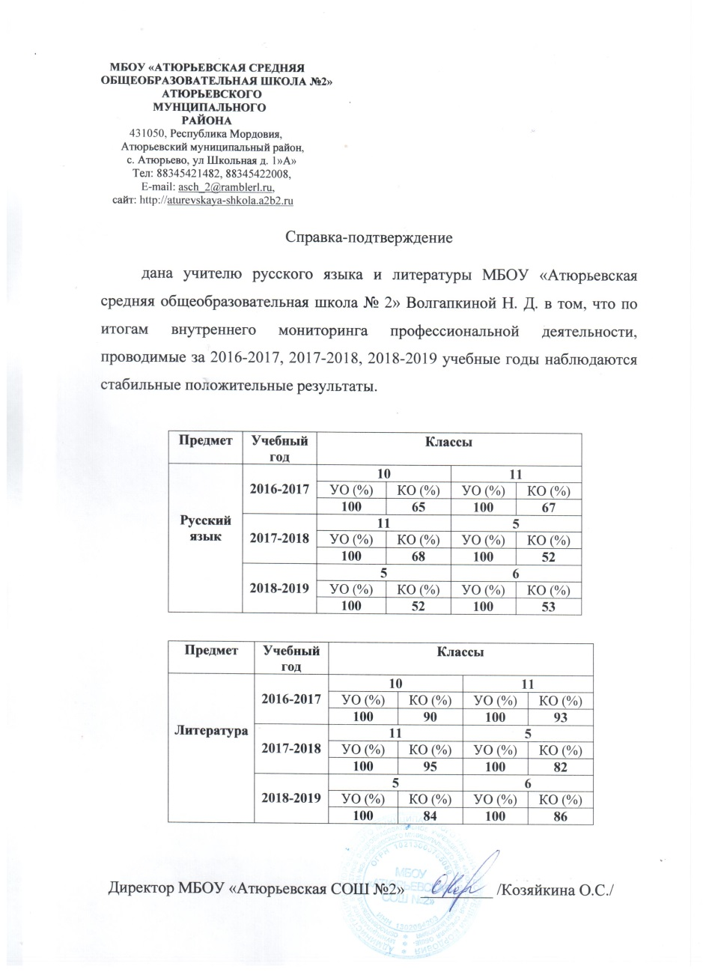
Стабильные положительные результаты (положительная динамика) освоения обучающимися образовательных программ, по итогам мониторингов, проводимых организацией

Slide 4
Предмет | Учебный год | Классы
Русский язык | 2016-2017 | 10 |  | 11
 |  | УО (%) | КО (%) | УО (%) | КО (%)
 |  | 100 | 65 | 100 | 67
 | 2017-2018 | 11 |  | 5
 |  | УО (%) | КО (%) | УО (%) | КО (%)
 |  | 100 | 68 | 100 | 52
 | 2018-2019 | 5 |  | 6
 |  | УО (%) | КО (%) | УО (%) | КО (%)
 |  | 100 | 52 | 100 | 53
Предмет | Учебный год | Классы
Литература | 2016-2017 | 10 |  | 11
 |  | УО (%) | КО (%) | УО (%) | КО (%)
 |  | 100 | 90 | 100 | 93
 | 2017-2018 | 11 |  | 5
 |  | УО (%) | КО (%) | УО (%) | КО (%)
 |  | 100 | 95 | 100 | 82
 | 2018-2019 | 5 |  | 6
 |  | УО (%) | КО (%) | УО (%) | КО (%)
 |  | 100 | 84 | 100 | 86

Slide 5
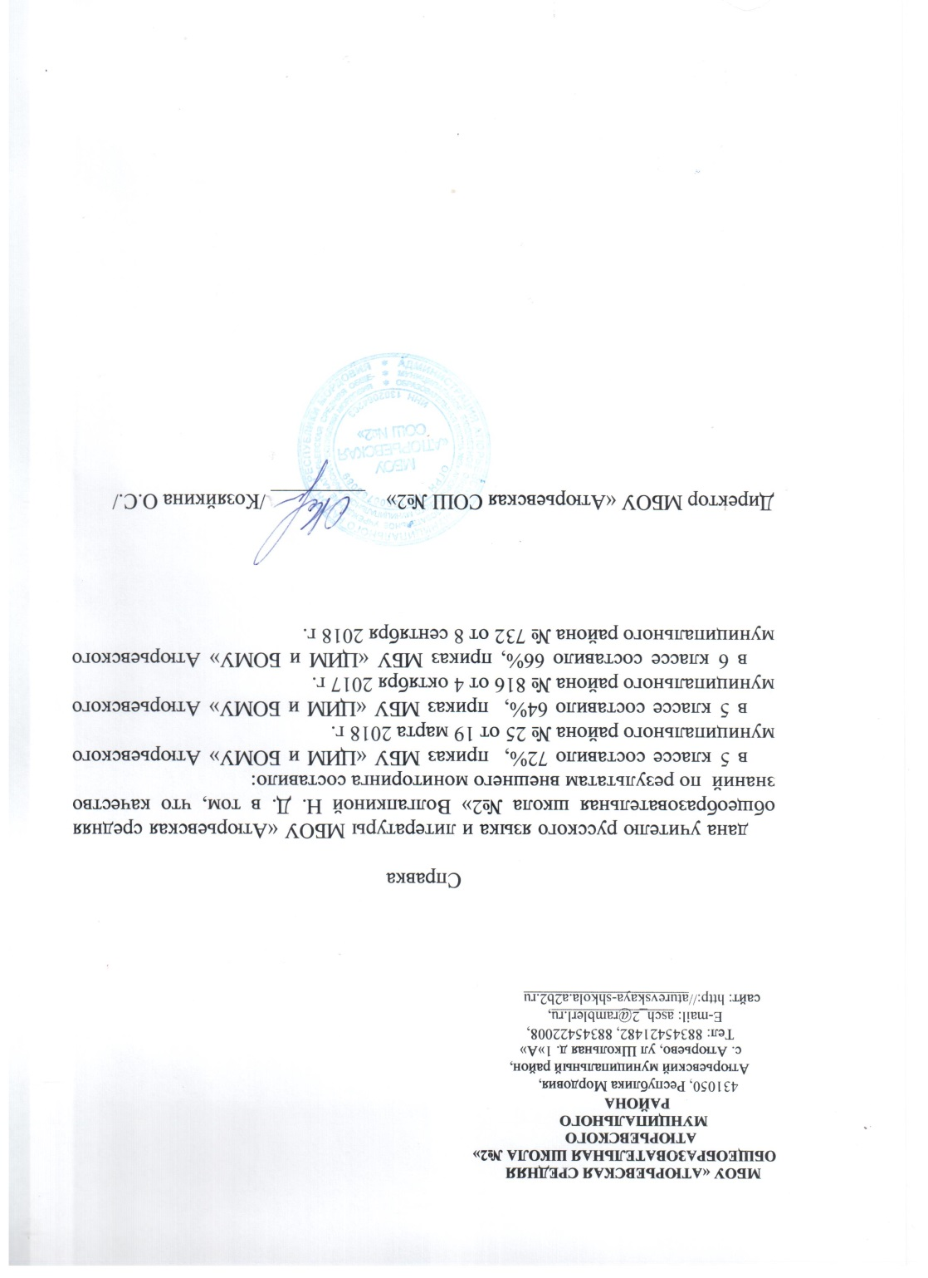
Положительные результаты освоения обучающимися образовательных программ по итогам внешнего мониторинга системы образования

Slide 6
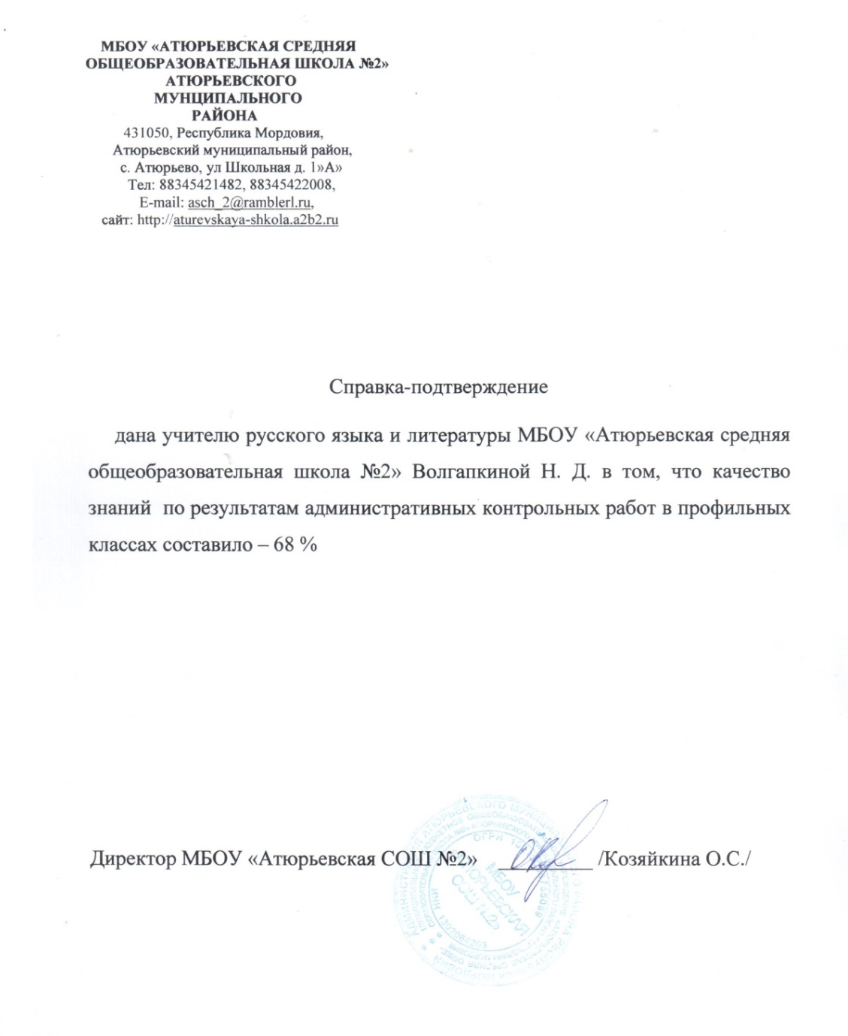
Реализация программ углубленного изучения предмета, профильного обучения

Slide 7
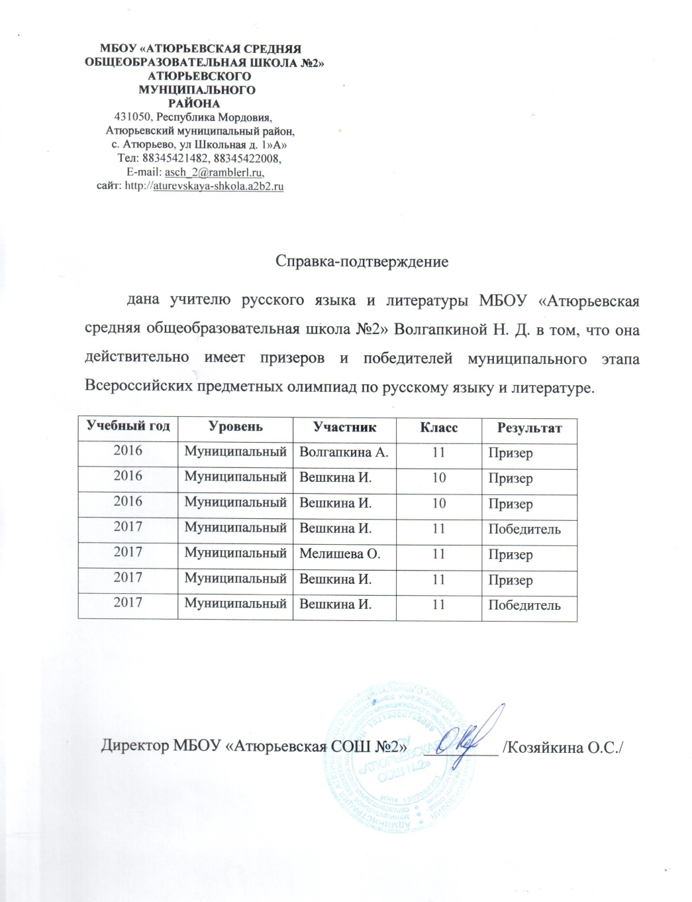
Результаты участия обучающихся во Всероссийской предметной олимпиаде

Slide 8
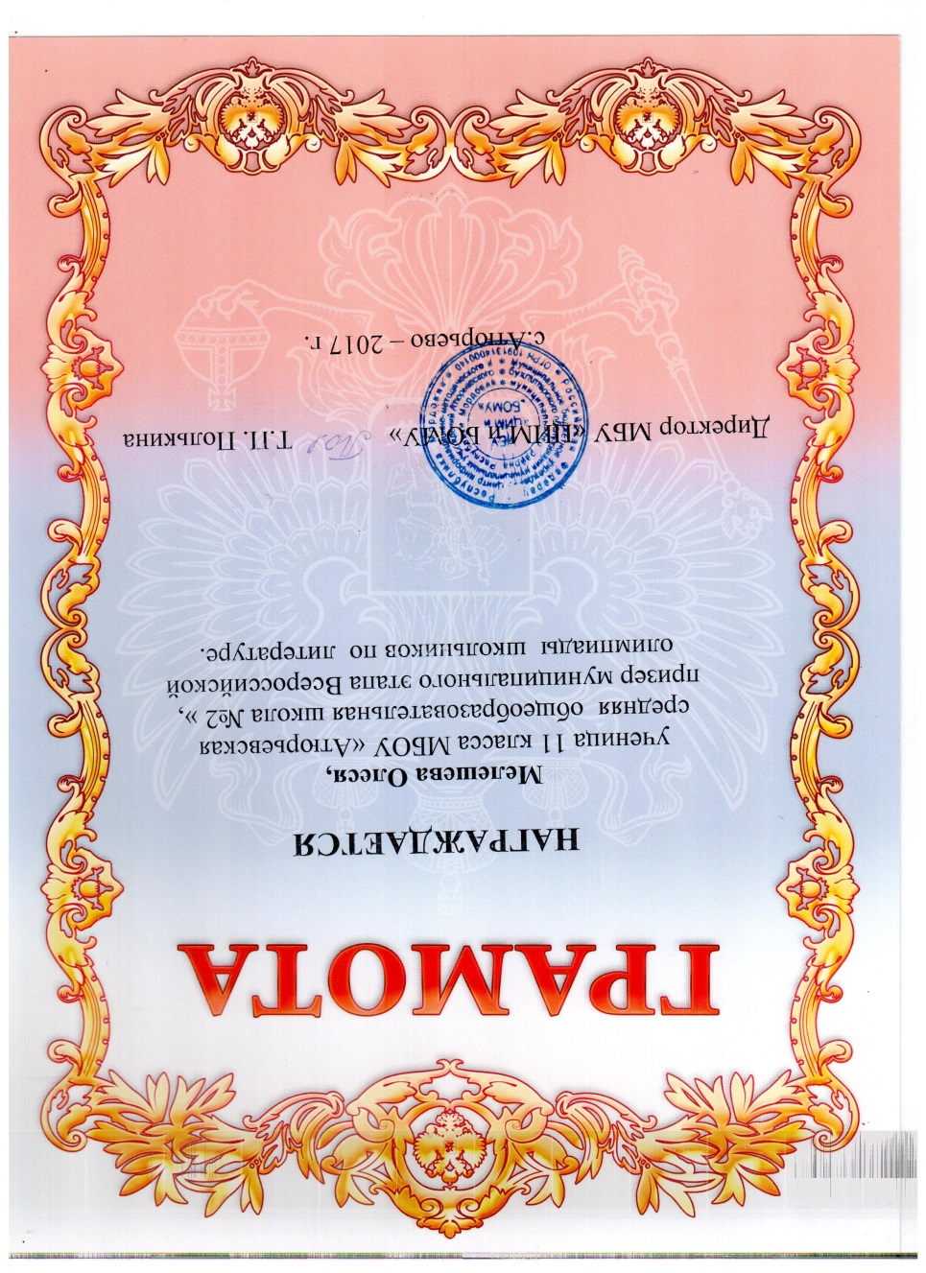


Slide 9

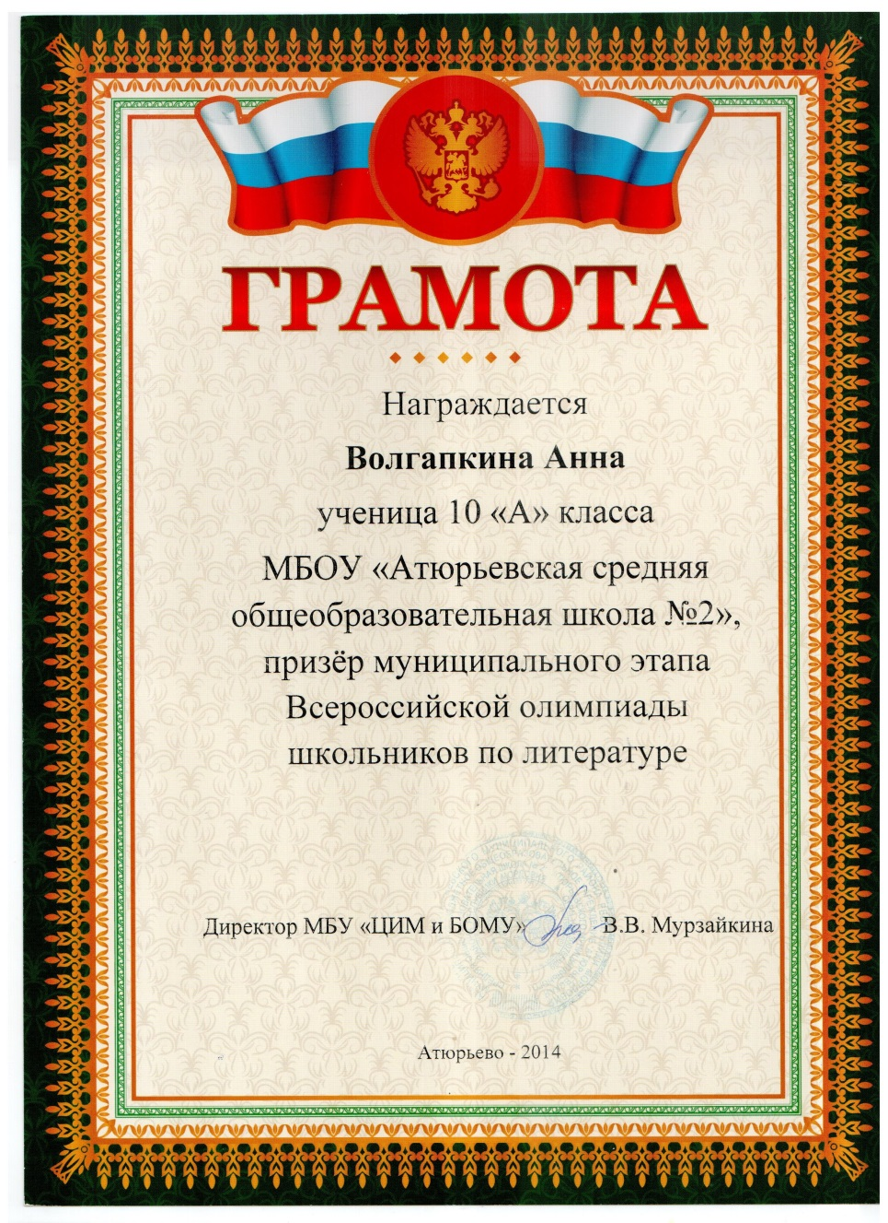

Slide 10
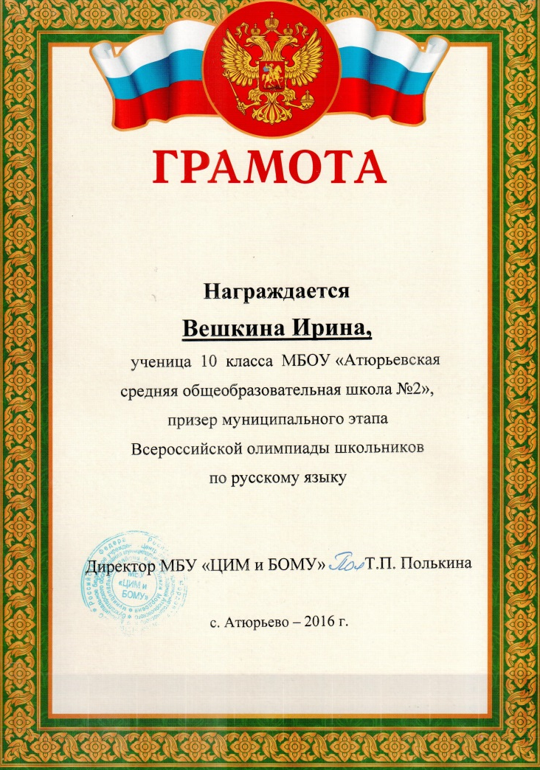
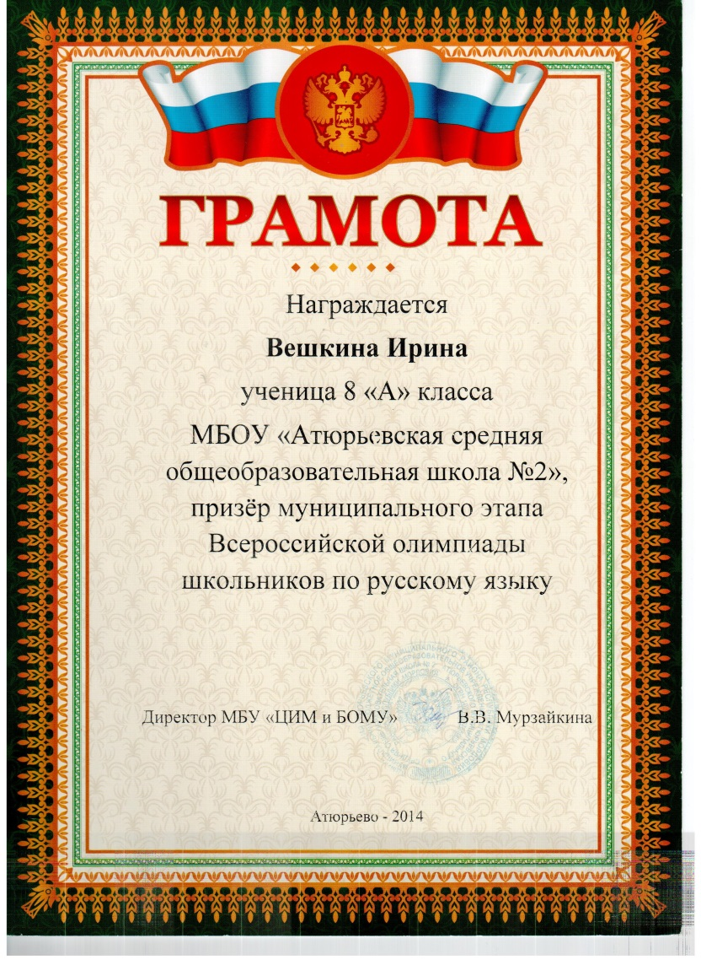
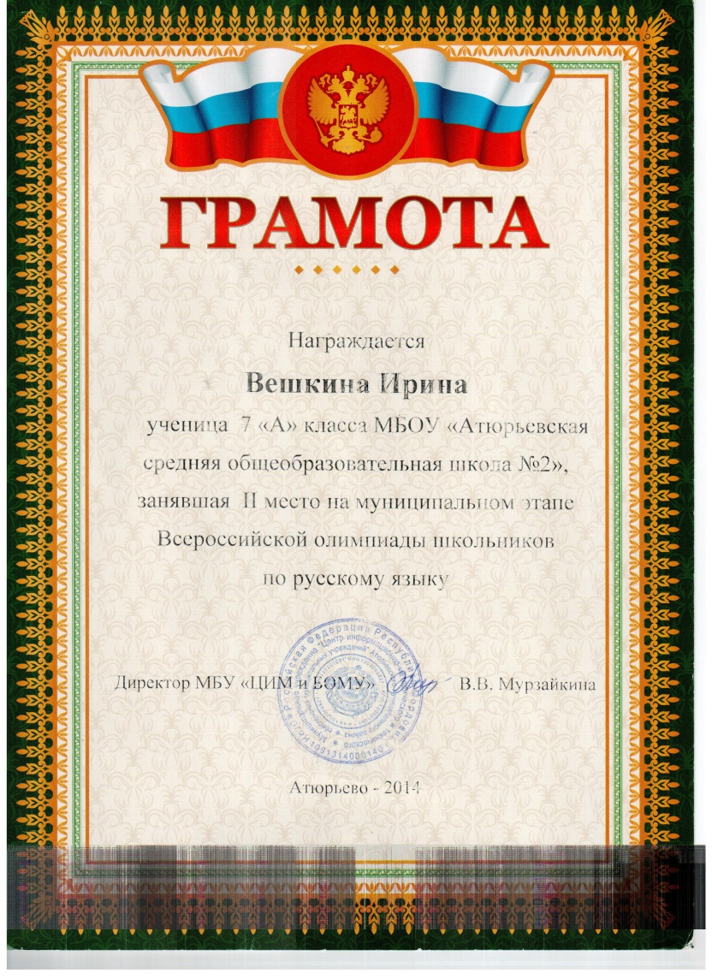

Slide 11
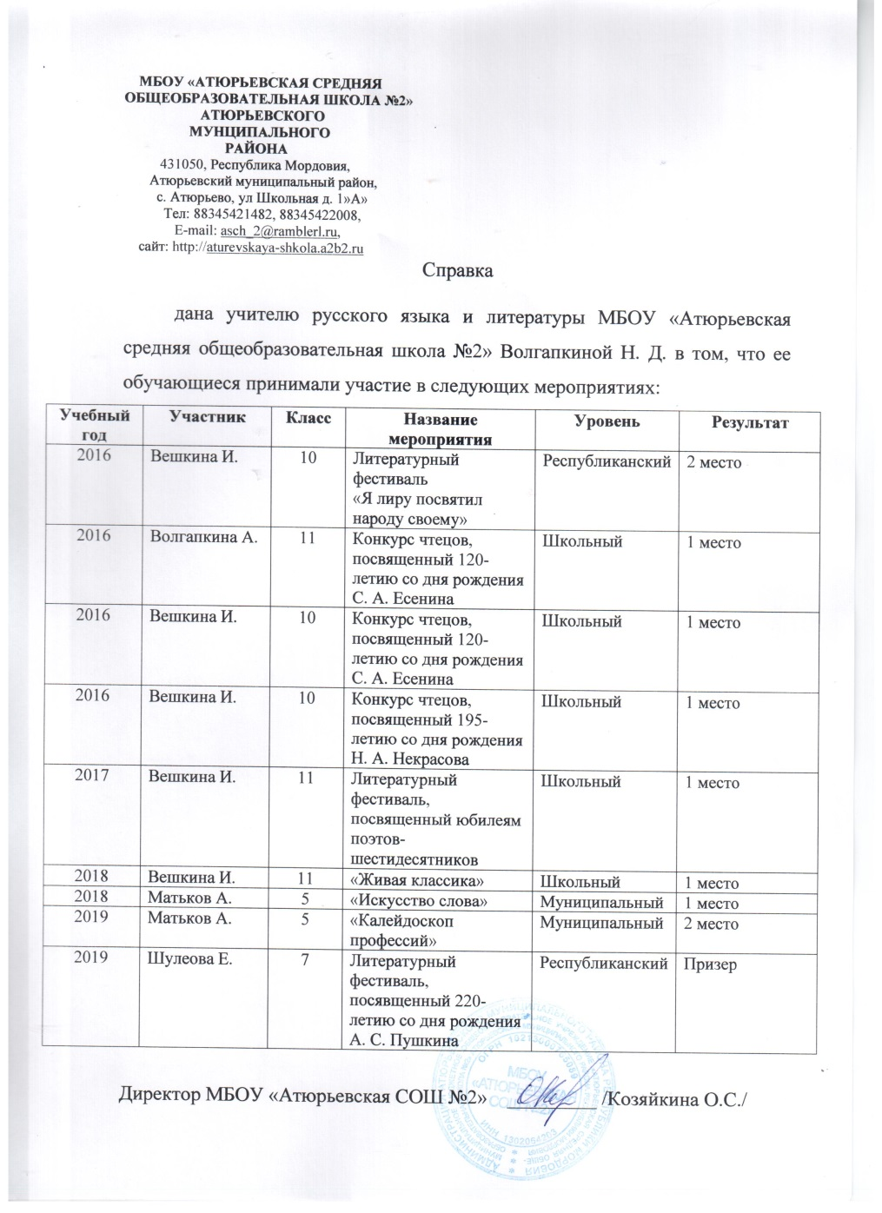
Позитивные результаты внеурочной деятельности обучающихся по учебным предметам.

Slide 12
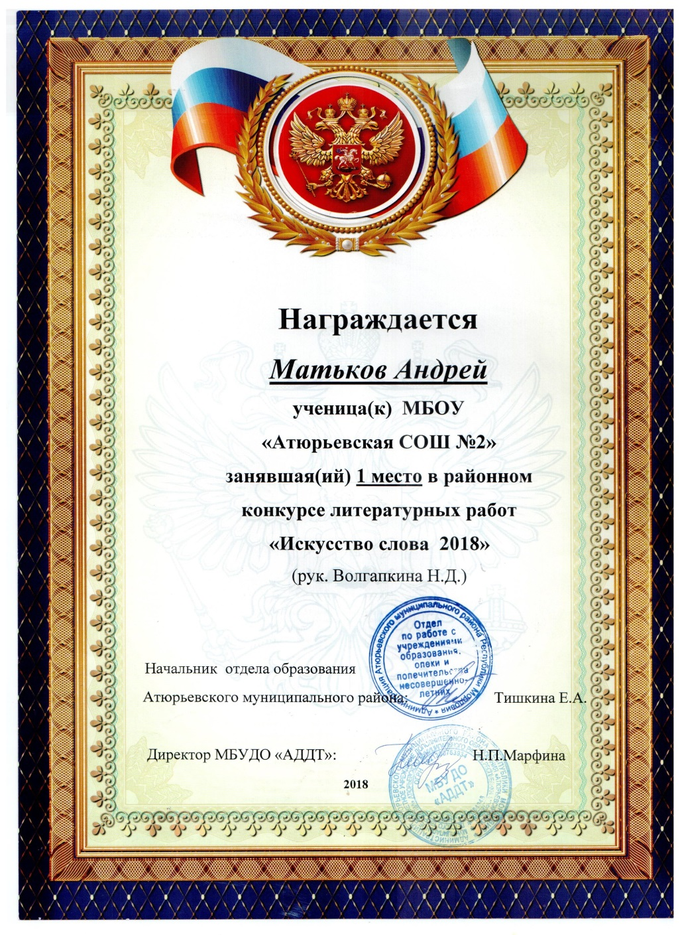
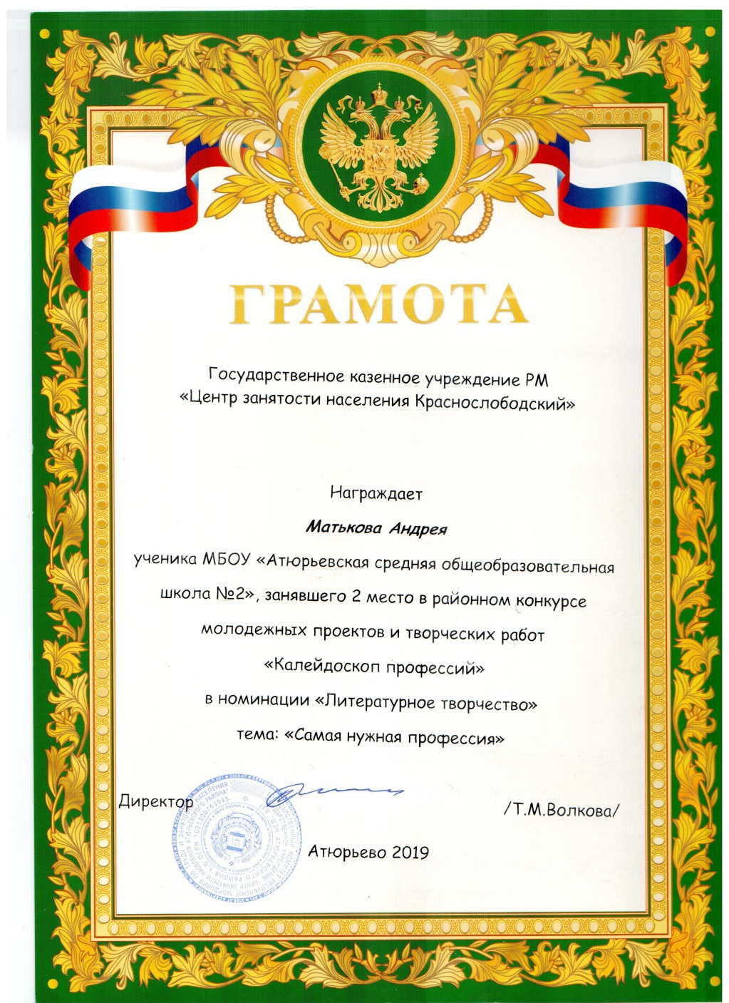
Позитивные результаты внеурочной деятельности обучающихся по учебным предметам.

Slide 13
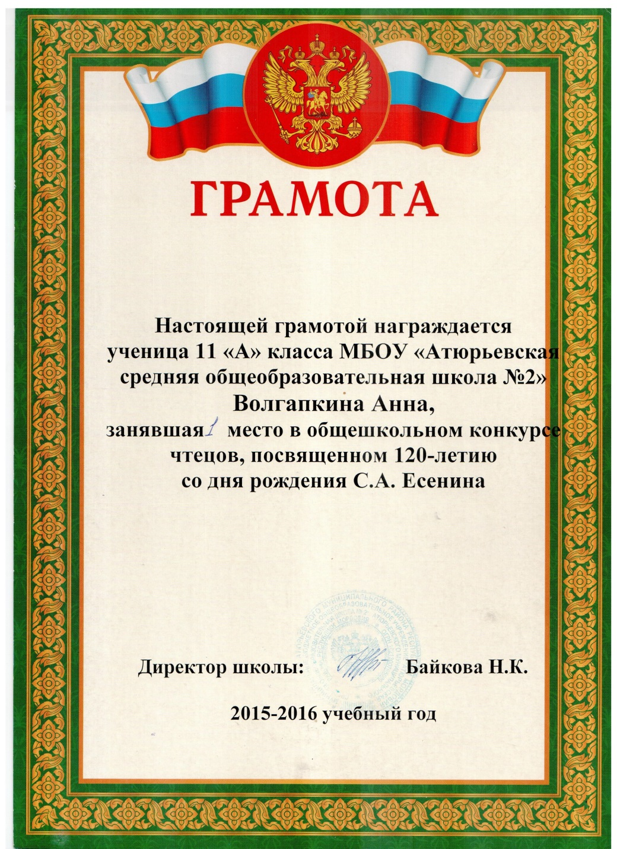
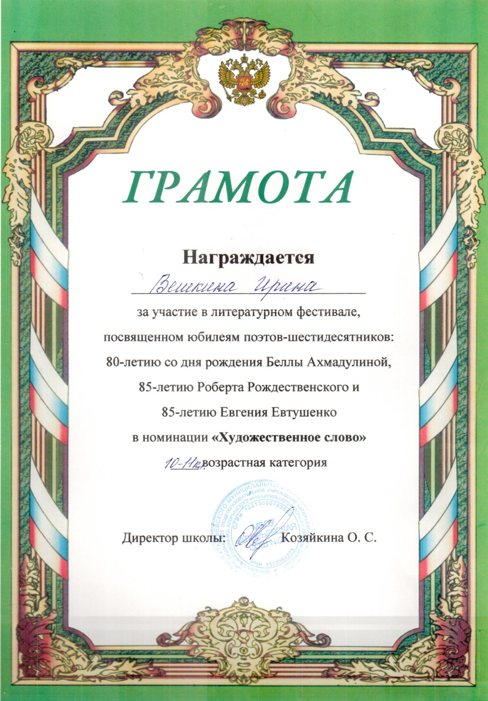

Slide 14

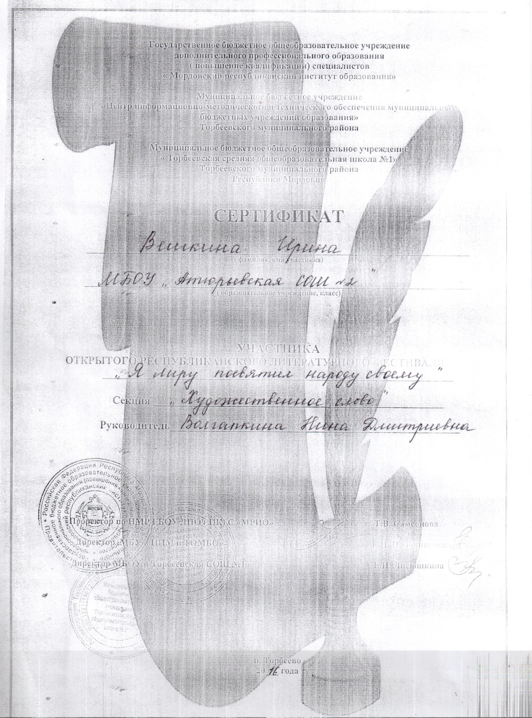

Slide 15
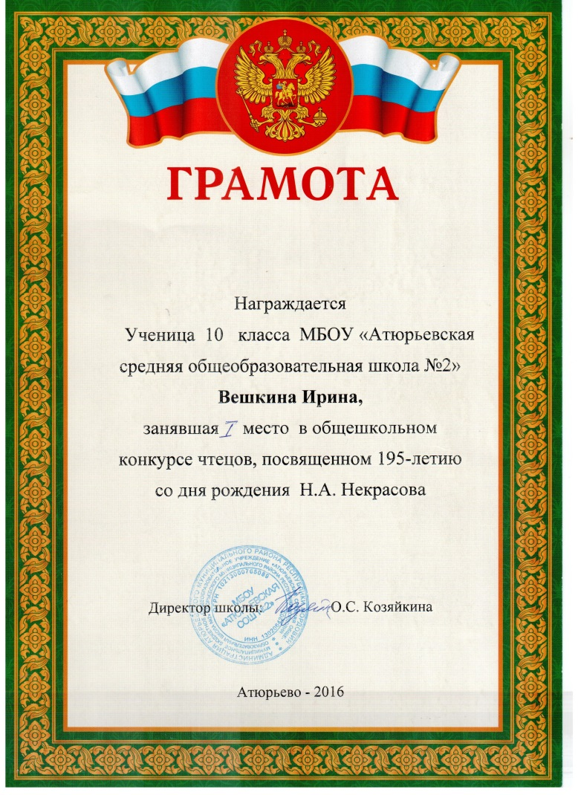
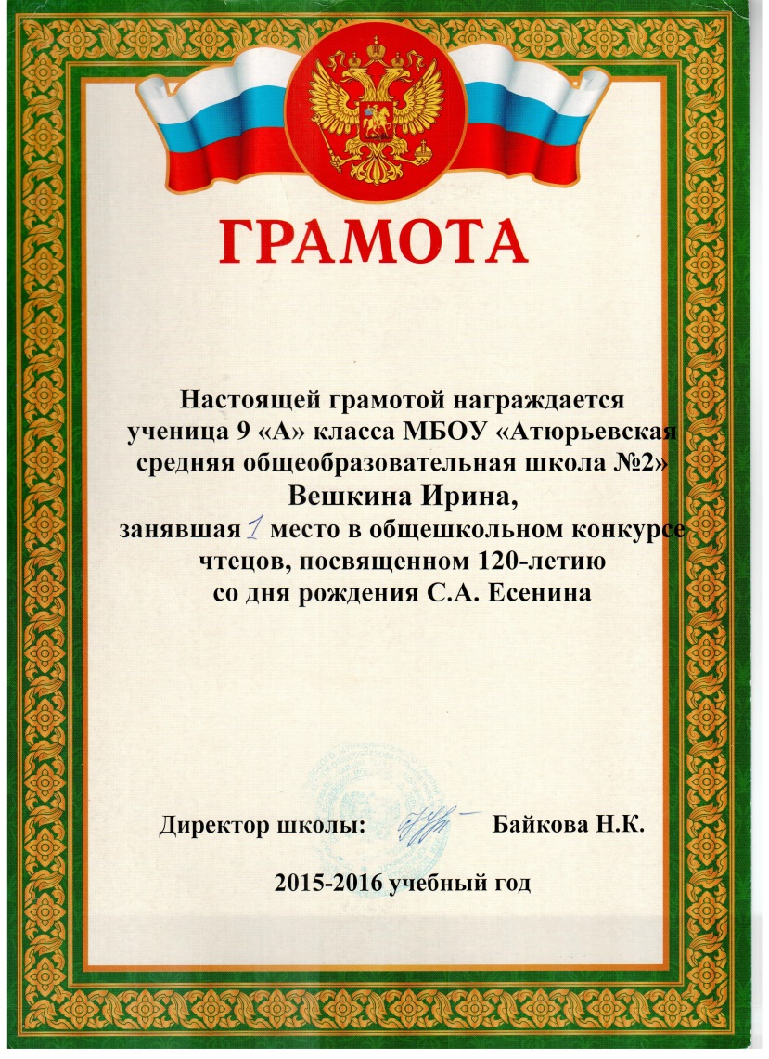

Slide 16
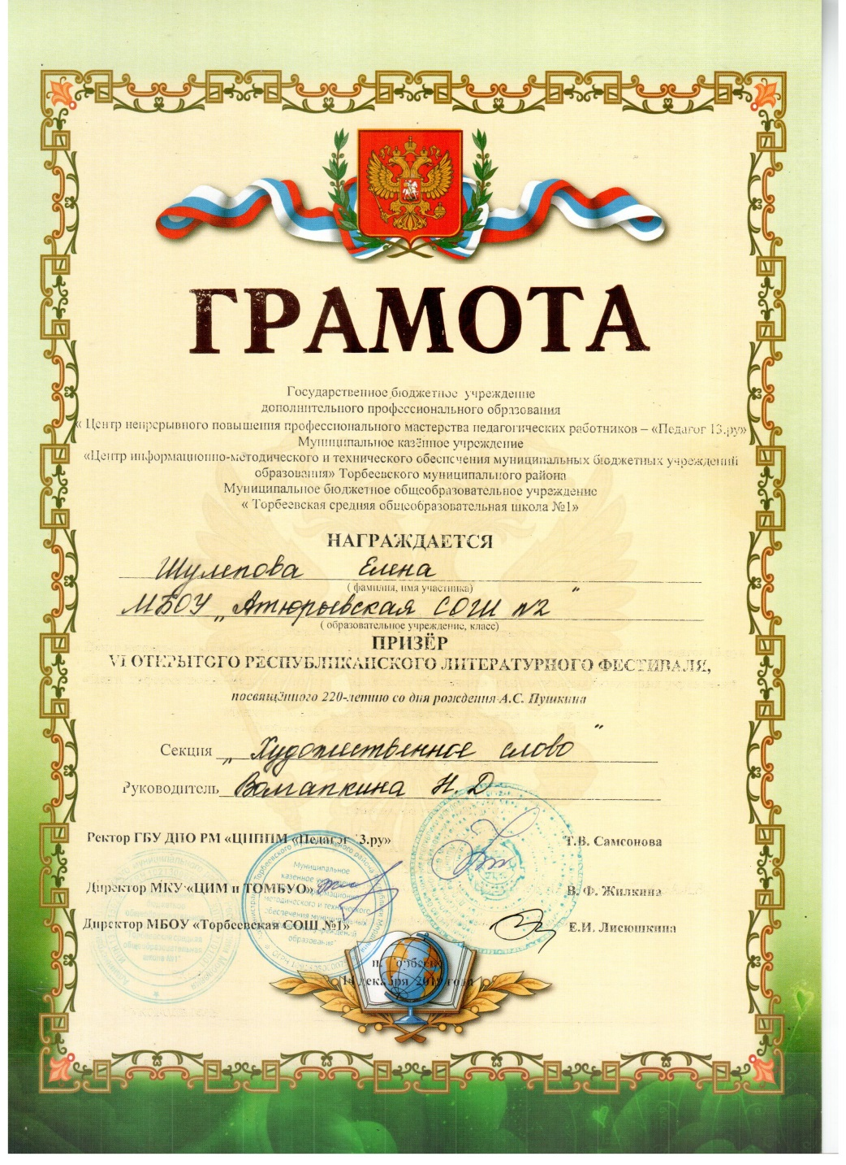

Slide 17
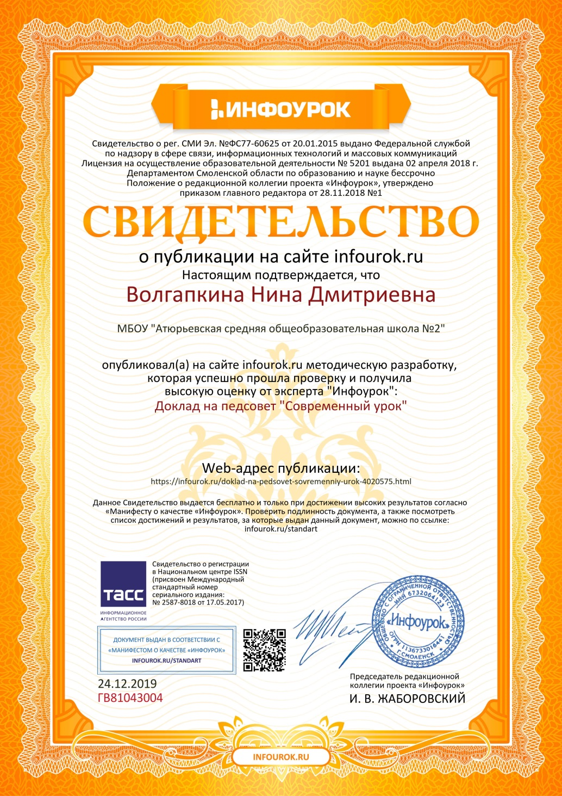

Наличие публикаций.

Slide 18
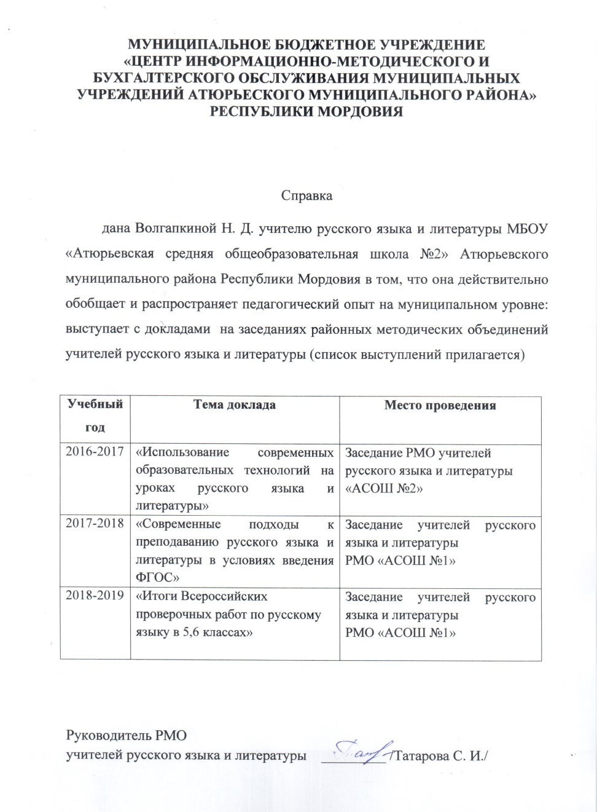
Выступления на заседаниях методических советов, научно-практических конференциях, педагогических чтениях, семинарах, секциях, форумах.

Slide 19
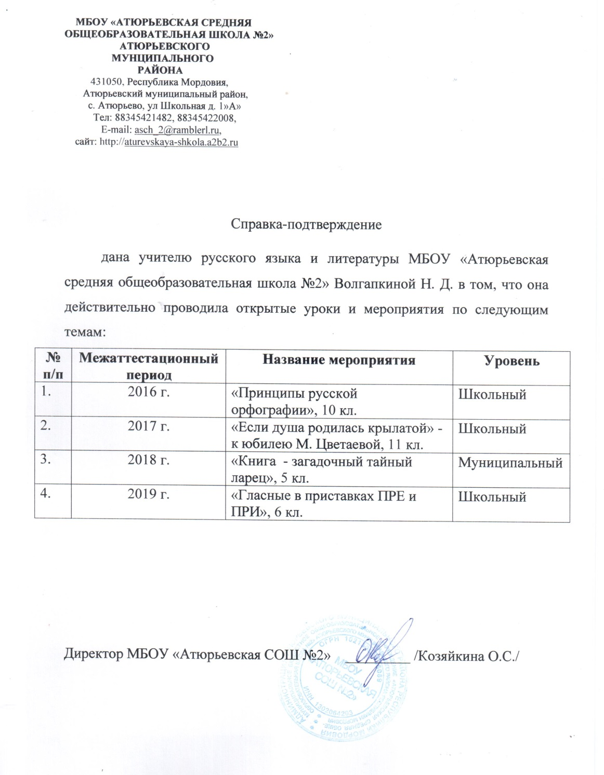
Проведение открытых уроков, мастер-классов, мероприятия.

Slide 20
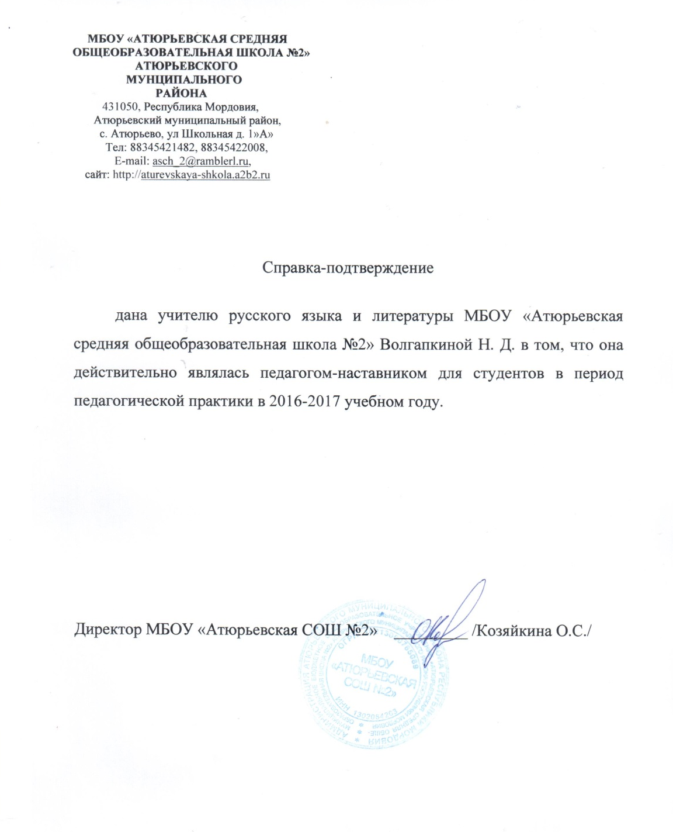
Наставничество.

Slide 21
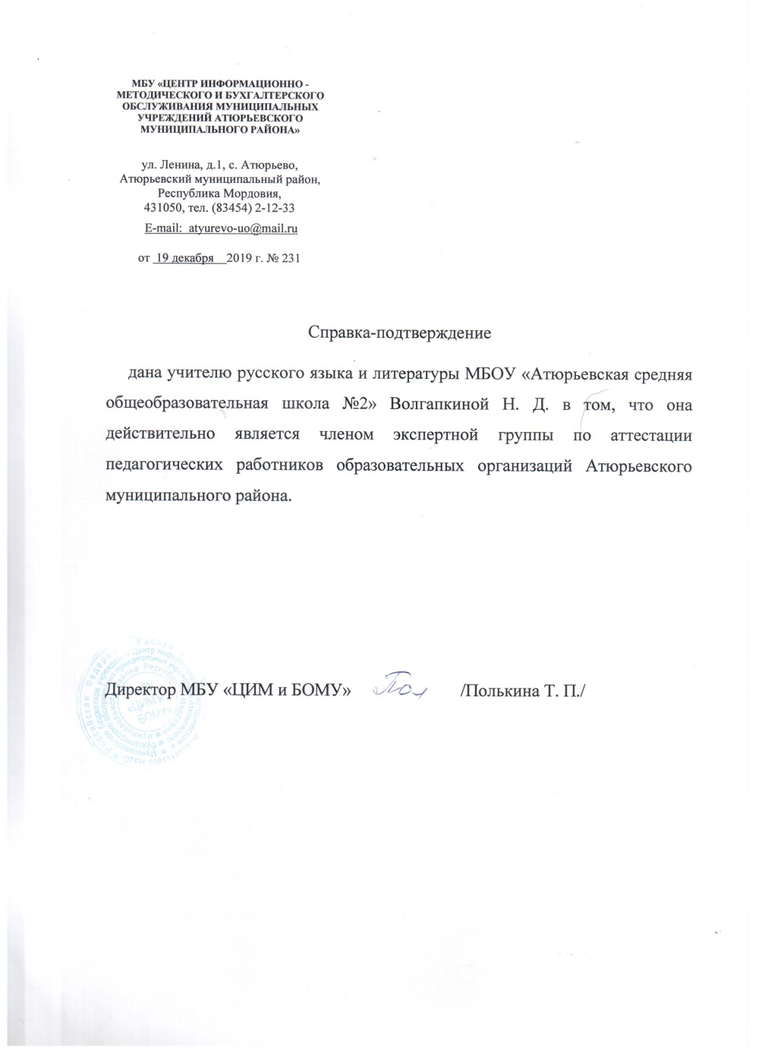
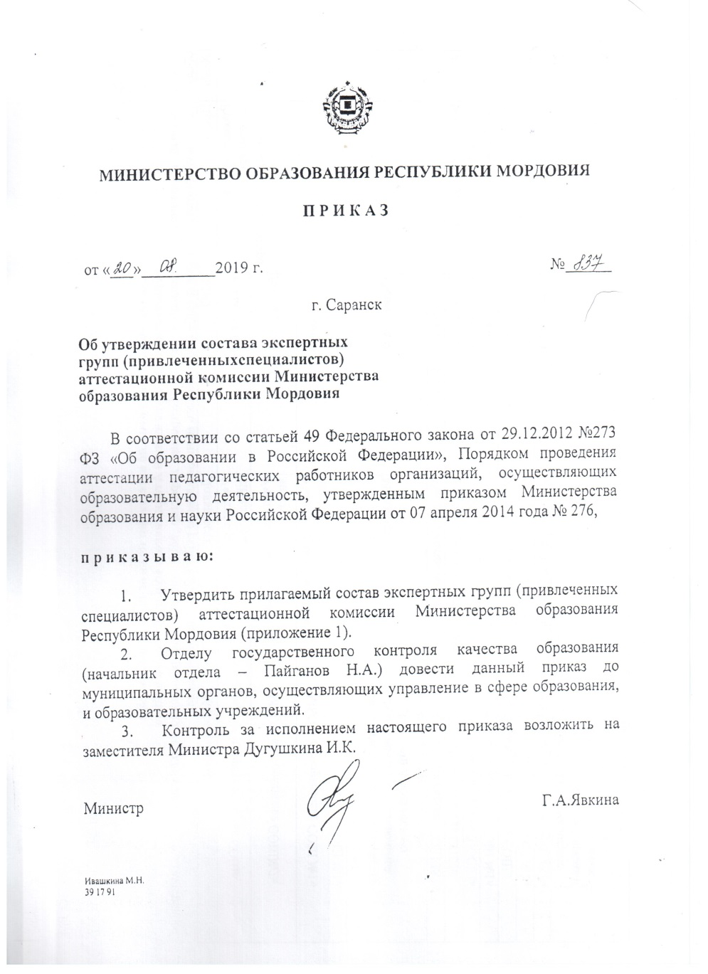
Экспертная деятельность.

Slide 22
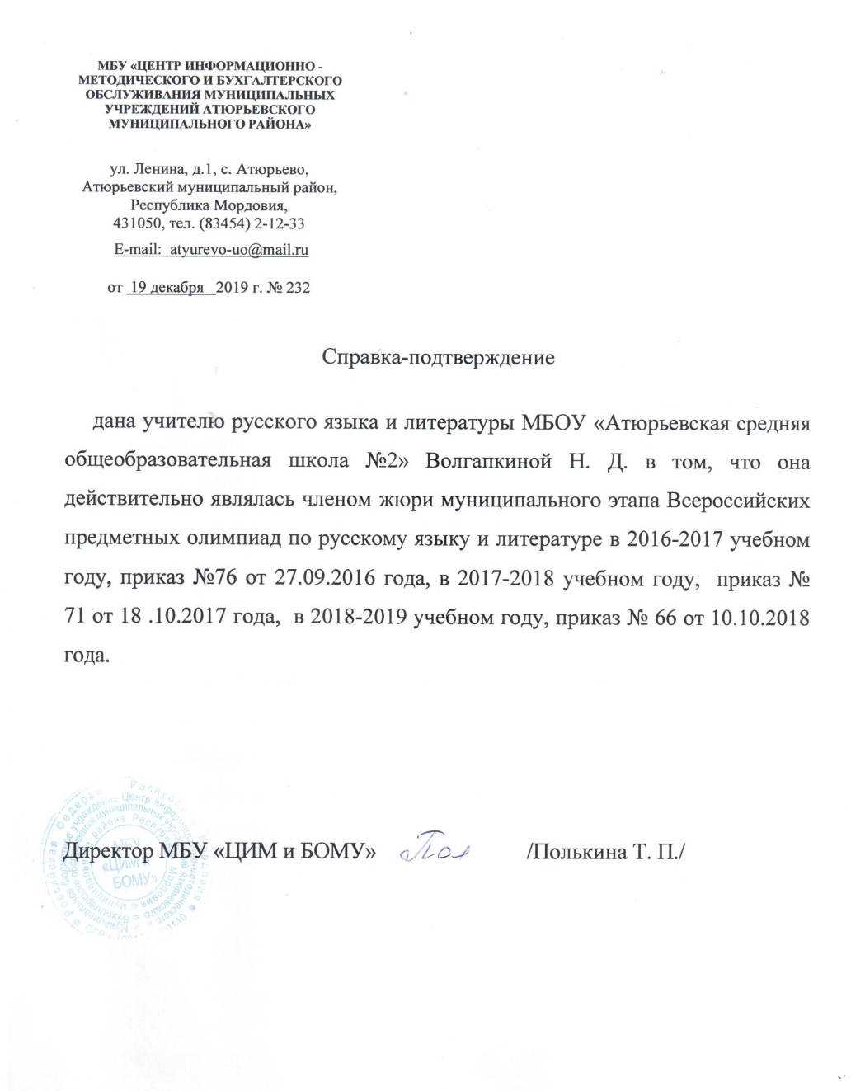
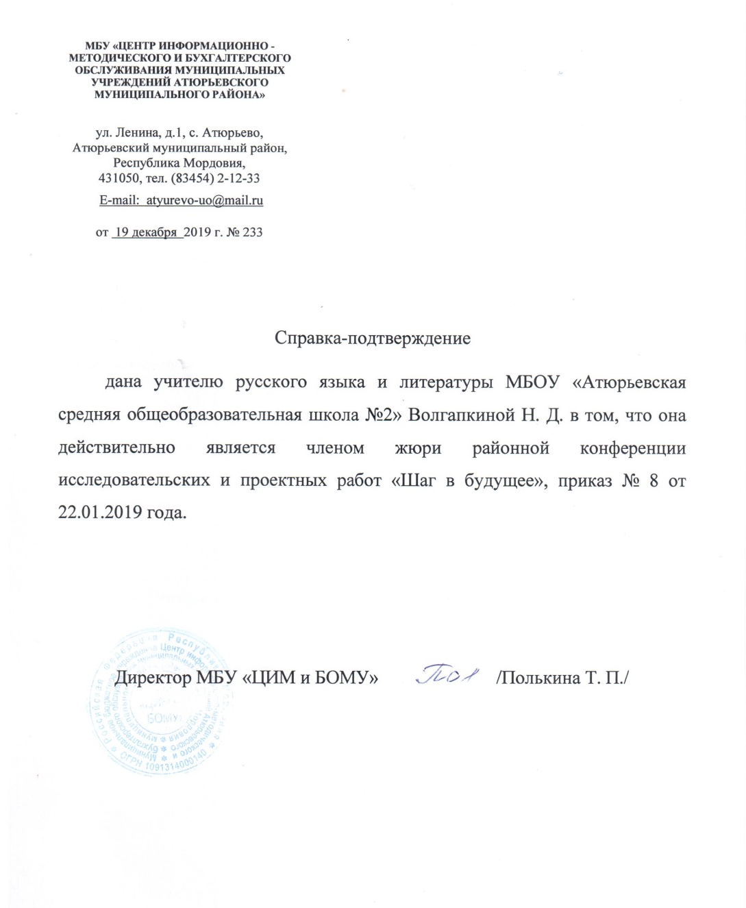
Общественно-педагогическая активность педагога: участие в работе педагогических сообществ, комиссий, жюри конкурсов.

Slide 23
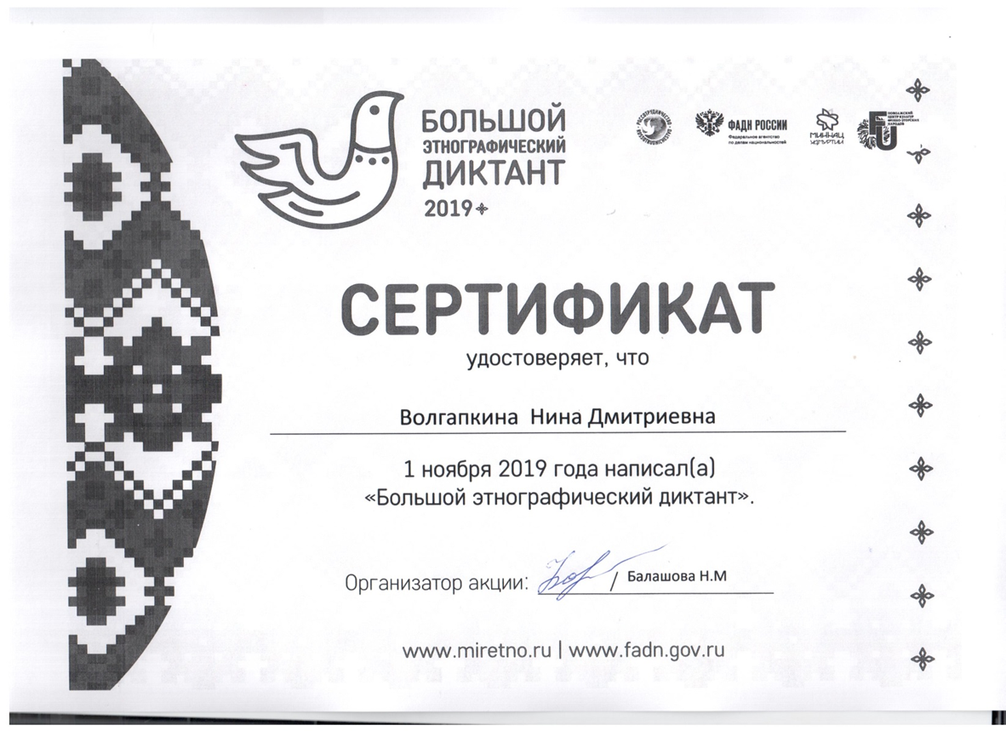

Slide 24
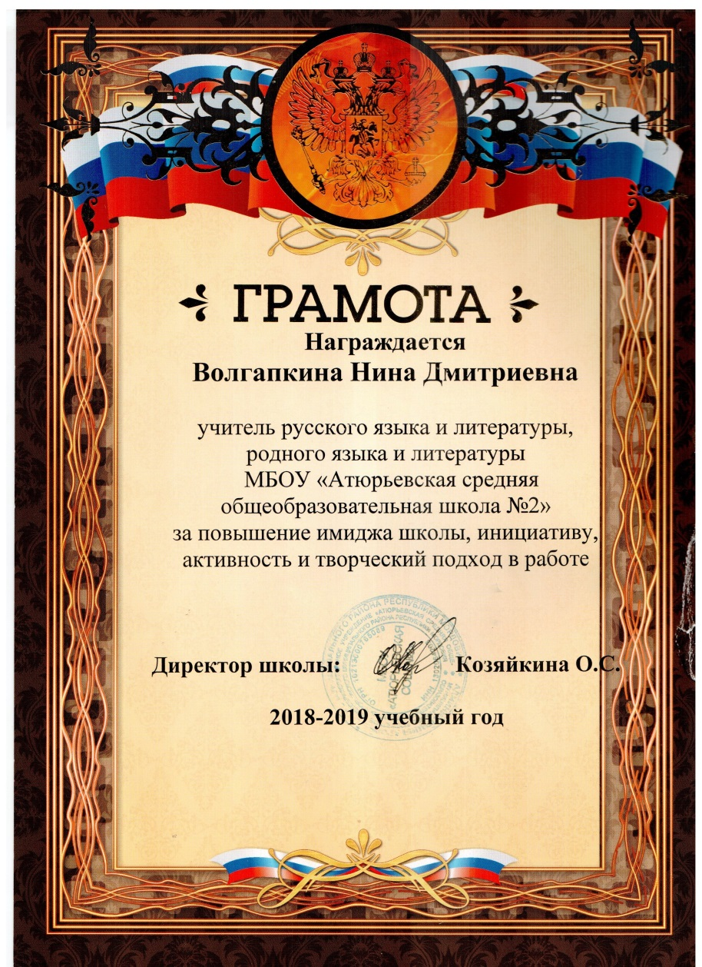

Награды и поощрения.

Slide 25
